Slide 1

Муниципальное бюджетное общеобразовательное учреждение
«Средняя общеобразовательная школа №24»

Slide 2
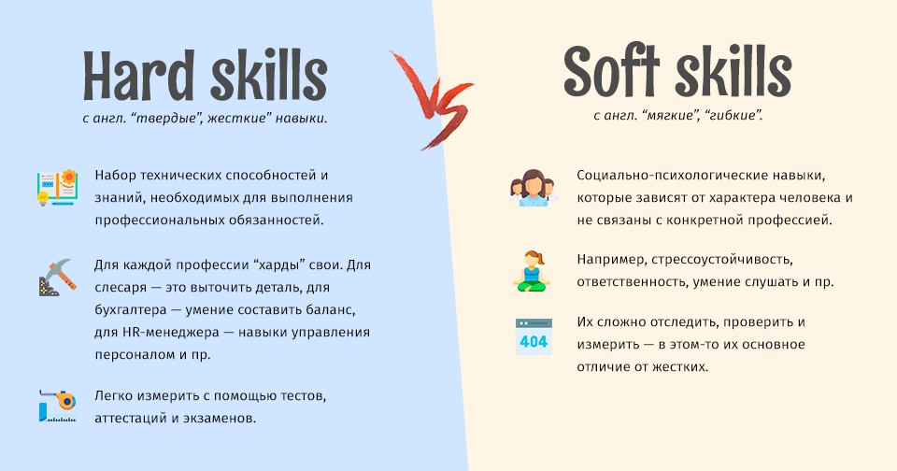

Slide 3
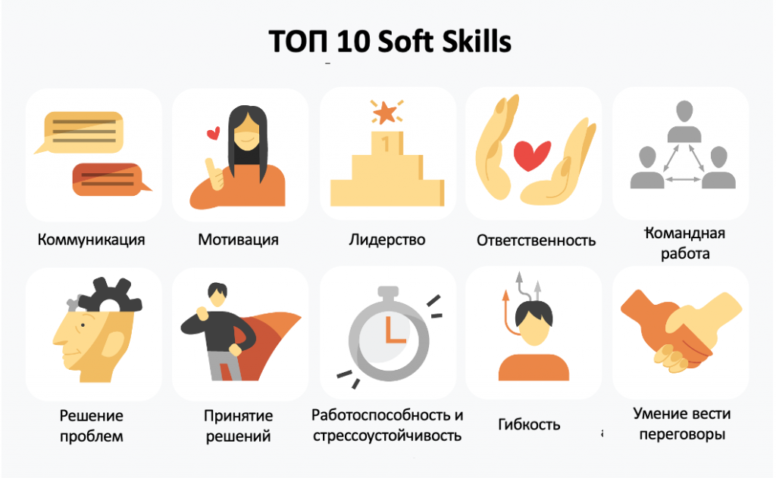

Slide 4
Критическое мышление
Креативность
Ключевые компетенции
Коммуникативные навыки
Координация

Slide 5

Что нужно запомнить?
Hard skills
Soft skills
Коммуникативные
Интеллектуальные
Волевые
Лидерские
Работа
Личная жизнь
Успешная карьера
Отличная зарплата

Slide 6

Для чего развивать гибкие навыки у детей?

Slide 7
Цель- обеспечить любому ребенку тот уровень развития, который позволит ему быть успешным при обучении не только в школе, но и в течение всей жизни.

Slide 8
Как развивать гибкие навыки у детей?

Slide 9

1. Спортивные, настольные, интеллектуальные игры
Квесты
Спортивное ориентирование
Настольные игры
Спортивные игры

Slide 10
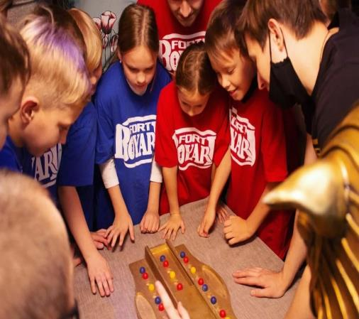
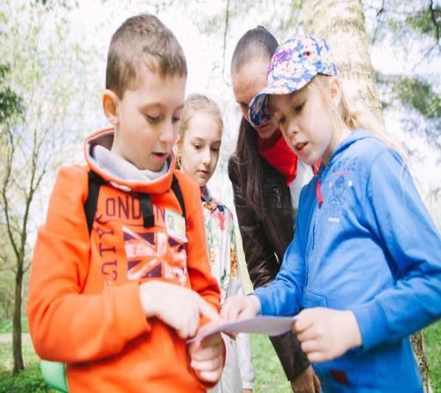
КВЕСТЫ

Slide 11
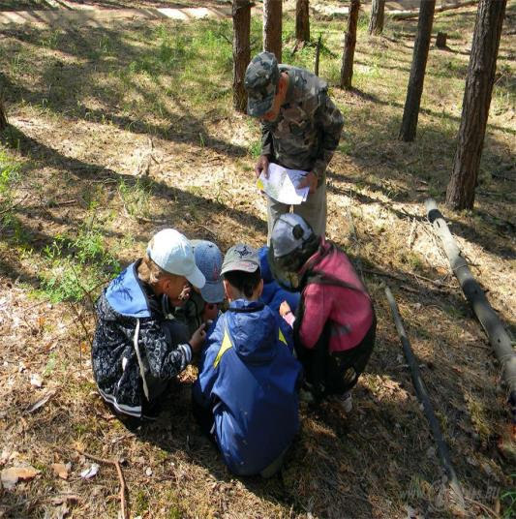
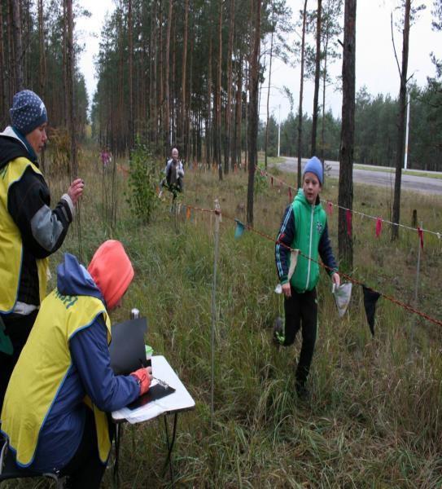
СПОРТИВНОЕ ОРИЕНТИРОВАНИЕ

Slide 12
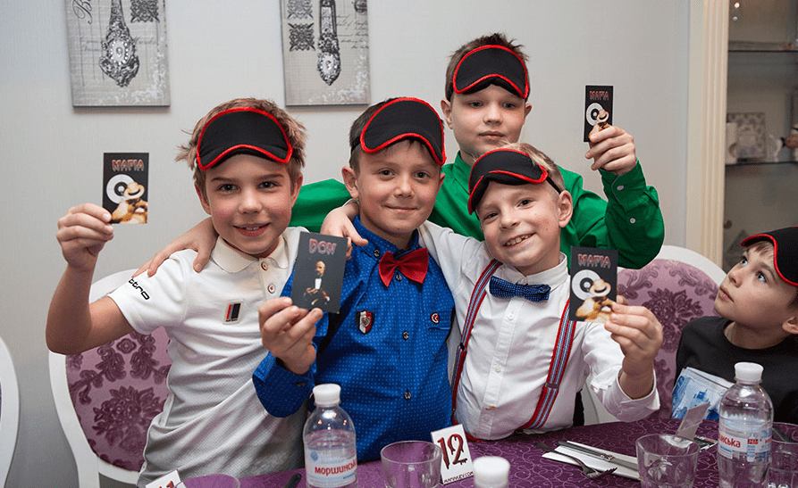
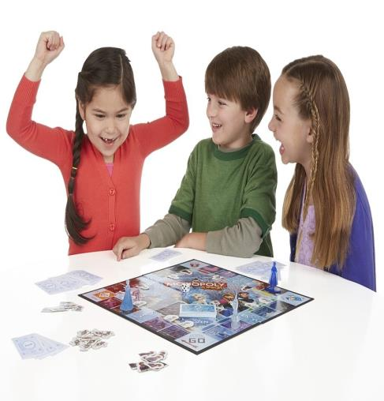
НАСТОЛЬНЫЕ ИГРЫ

Slide 13
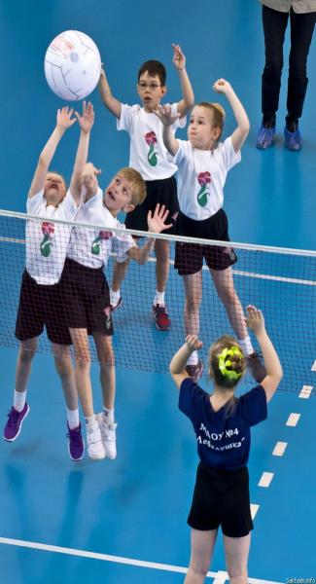
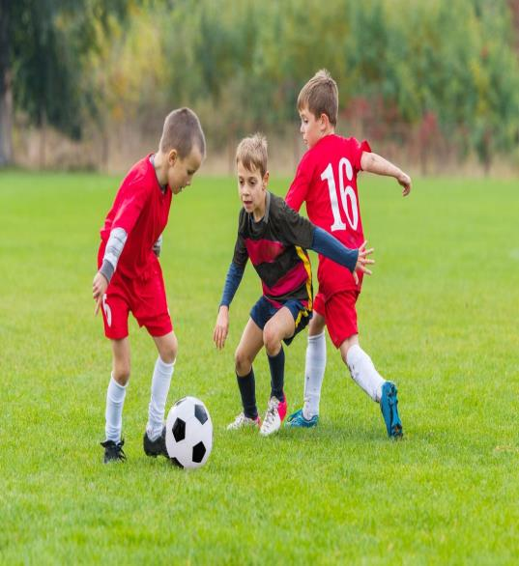
СПОРТИВНЫЕ ИГРЫ

Slide 14
2. Проектная работа в школе.

Slide 15
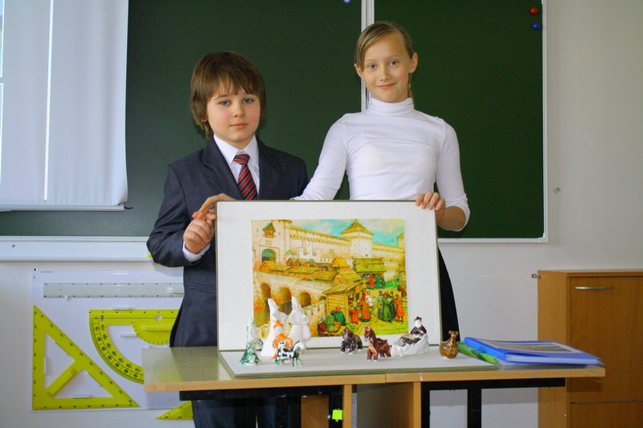

Slide 16
3. Внеурочная работа

Slide 17
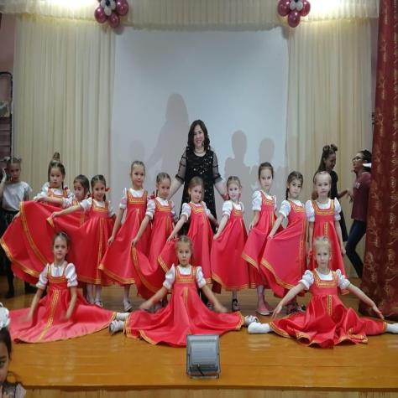
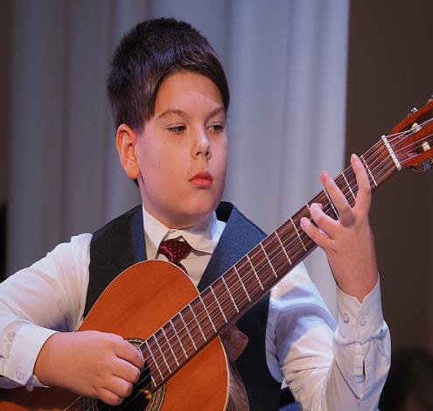

Slide 18
Гибкие навыки - это то, что останется с человеком навсегда и будет актуально, несмотря на технические революции.

Slide 19
Развитие «мягких навыков» у педагогов
Коммуникативные навыки
Глубокое знание и страсть к предмету
Способность выстраивать прочные отношения с детьми

Slide 20
Дружелюбие и доступность
Подготовленность и адаптивность
Обмен информации

Slide 21
Посещение тренингов
и
мастер - классов
Обучение других
Саморазвитие
Методы развития
Публичные выступления и презентации
Фоновые задания
Командная работа
Развитие в процессе выполнения новых задач
Активное участие в общественной жизни

Slide 22
Мягкие навыки
Soft skills

Slide 23


